Slide 1





Khởi động
Măng Non

Slide 2





Tớ đố cậu nhé!
$\frac{2}{5}$ x $\frac{5}{2}$ = ?
Quá dễ luôn nhé! Đáp án của tớ là 1
Măng Non

Slide 3
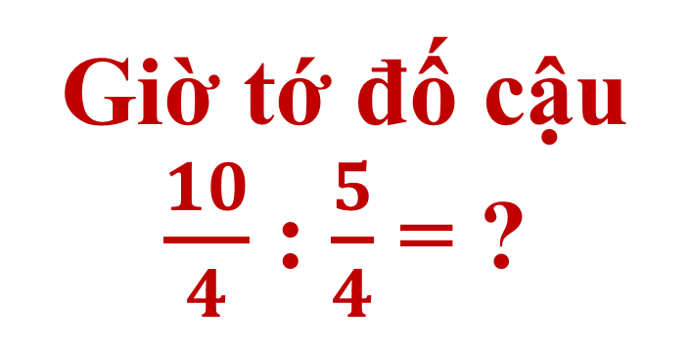
Đáp án của tớ là 2 nhé!
Giờ tớ đố cậu
$\frac{10}{4}$ : $\frac{5}{4}$ = ?
Măng Non

Slide 4

TOÁN
TOÁN
ÔN TẬP VỀ CÁC PHÉP TÍNH VỚI PHÂN SỐ (tt)
Trang 169

Slide 5

MỤC TIÊU
1. Kiến thức
- Tiếp tục ôn tập về 4 phép tính với phân số.
2. Kĩ năng
- Tính giá trị của biểu thức với các phân số.
- Giải được bài toán có lời văn với các phân số.
3. Thái độ
- HS có thái độ học tập tích cực.
4. Góp phần phát triển năng lực:
- Năng lực tự học, NL giải quyết vấn đề và sáng tạo, NL tư duy - lập luận logic.
* Bài tập cần làm: Bài 1 (a) (chỉ yêu cầu tính), bài 2 (b), bài 3. Khuyến khích HSNK hoàn thành tất cả BT.

Slide 6
LUYỆN TẬP
Măng Non

Slide 7
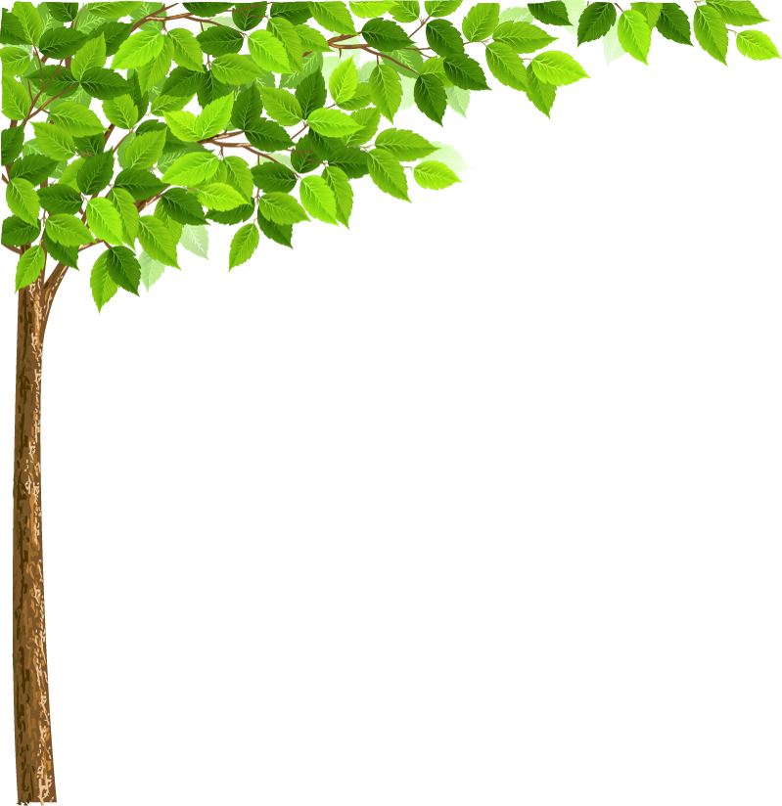










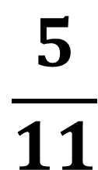


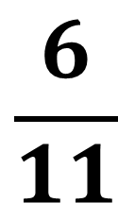

Bài 1: Tính bằng hai cách.
a)
$$\frac{6}{11}$$
c)
$$\frac{5}{11}$$
$$\frac{3}{7}$$
+
x
$$\frac{6}{7}$$
$$\frac{4}{7}$$
$$\frac{2}{5}$$
-
:

Slide 8


Khi muốn nhân một tổng với một số ta có thể làm theo những cách nào?
Ta lấy từng số hạng của tổng nhân với số đó rồi cộng các kết quả lại với nhau.
Măng non

Slide 9
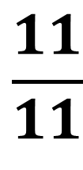




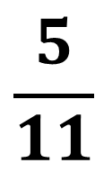
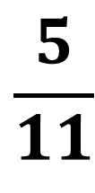

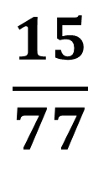
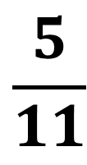
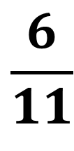
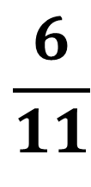


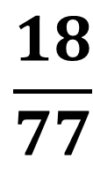

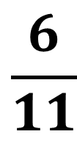
Bài 1a: Tính bằng hai cách.
Cách 1:
Cách 2:
$$\frac{6}{11}$$
$$\frac{5}{11}$$
$$\frac{3}{7}$$
$$\frac{6}{11}$$
$$\frac{5}{11}$$
$$\frac{3}{7}$$
+
x
x
+
$$\frac{11}{11}$$
$$\frac{3}{7}$$
$$\frac{3}{7}$$
$$\frac{6}{11}$$
$$\frac{3}{7}$$
$$\frac{5}{11}$$
$$\frac{3}{7}$$
=
x
=
=
x
x
+
$$\frac{18}{77}$$
$$\frac{15}{77}$$
$$\frac{33}{77}$$
$$\frac{3}{7}$$
=
+
=
=

Slide 10








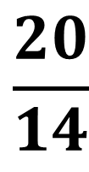






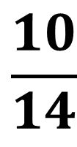
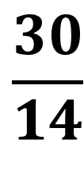



Bài 1c: Tính bằng hai cách.
Cách 1:
Cách 2:
$$\frac{6}{7}$$
$$\frac{4}{7}$$
$$\frac{2}{5}$$
$$\frac{6}{7}$$
-
$$\frac{4}{7}$$
$$\frac{2}{5}$$
:
-
:
$$\frac{2}{7}$$
$$\frac{2}{5}$$
$$\frac{2}{7}$$
$$\frac{5}{2}$$
$$\frac{6}{7}$$
$$\frac{2}{5}$$
$$\frac{4}{7}$$
$$\frac{2}{5}$$
=
:
=
x
:
-
:
=
$$\frac{10}{14}$$
$$\frac{5}{7}$$
$$\frac{30}{14}$$
$$\frac{20}{14}$$
$$\frac{10}{14}$$
$$\frac{5}{7}$$
=
=
=
-
=
=

Slide 11


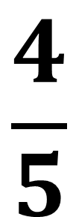

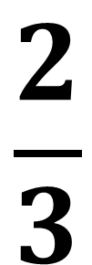

Bài 2b: Tính
$$\frac{2}{3}$$
$$\frac{3}{4}$$
$$\frac{4}{5}$$
$$\frac{1}{5}$$
x
x
:

Slide 12

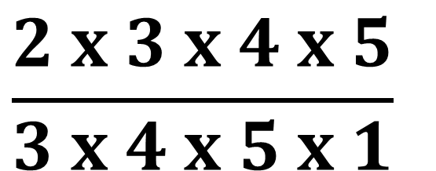







Bài 2b: Tính
$$\frac{2}{3}$$
$$\frac{3}{4}$$
$$\frac{4}{5}$$
$$\frac{1}{5}$$
$$\frac{2}{3}$$
$$\frac{3}{4}$$
$$\frac{4}{5}$$
$$\frac{5}{1}$$
x
x
:
=
x
x
x
$$\frac{2 x 3 x 4 x 5}{3 x 4 x 5 x 1}$$
=
=
2

Slide 13
Trong một phân số mà tử số và mẫu số là một tích và có các thừa số đồng dạng thì ta làm thế nào ?
Ta có thể cùng chia các thừa số đồng dạng của tử số và mẫu số đó cho một số tự nhiên để được phân số mới gọn hơn.
Măng non

Slide 14




Bài 3
Một tấm vải dài 20 m. Đã may quần áo hết tấm vải đó. Số vải còn lại người ta đem may các túi, mỗi túi hết m vải. Hỏi may được tất cả bao nhiêu cái túi như vậy?
$$\frac{4}{5}$$
$$\frac{2}{3}$$

Slide 15




Bài 3
Một tấm vải dài 20 m. Đã may quần áo hết tấm vải đó. Số vải còn lại người ta đem may các túi, mỗi túi hết m vải. Hỏi may được tất cả bao nhiêu cái túi như vậy?
$$\frac{4}{5}$$
$$\frac{2}{3}$$
Tấm vải: 20m
$$\frac{4}{5}$$
May quần áo: tấm vải
Tóm tắt
Còn lại may túi
$$\frac{2}{3}$$
May mỗi túi: m
Số túi:…..? túi

Slide 16


Bài giải
Bài 3
Số mét vải may quần áo là:
$$\frac{4}{5}$$
20 x = 16 (m)
Số mét vải còn lại để may túi là:
20 – 16 = 4 (m)
Số túi may được là:
$$\frac{2}{3}$$
4 : = 6 (túi)
Đáp số: 6 cái túi

Slide 17
DẶN DÒ
Làm bài tập vào vở BT.
Chuẩn bị bài tiếp theo.
Măng Non

Slide 18








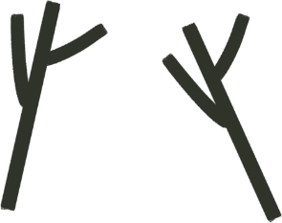
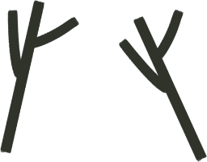
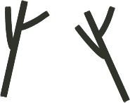



Chúc em học tốt
Măng Non

